Slide 1


DATA MINING
dengan ORANGE

Slide 2
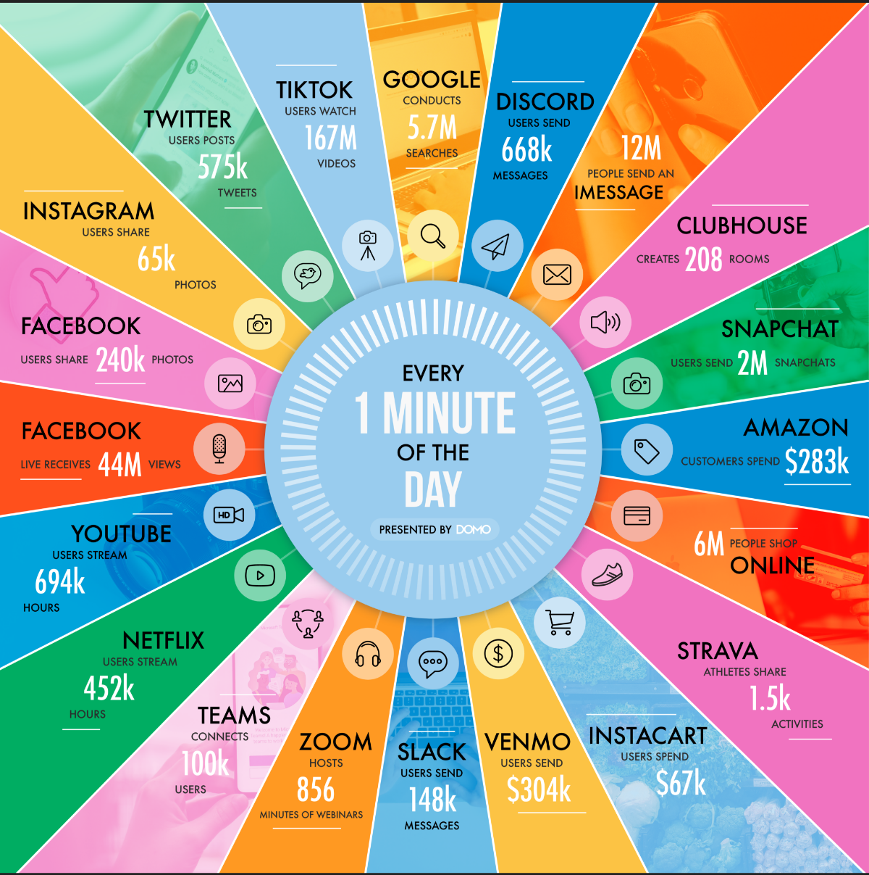
Mengapa DATA MINING….?

Slide 3

We are drowning in data, but starving for knowledge!
(John Naisbitt, Megatrends, 1988)

Slide 4

“Kita di Kementerian Keuangan sebetulnya DUDUK di atas sebuah TUMPUKAN DATA yang sangat banyak. Pada era digital yang disebut tambang adalah TAMBANG DATA. Tapi tentu data yang kita olah dan pahami.”

Slide 5

MISI DATA MINING:
+ New Knowledge
+ New Insight
+ New Interpretation

Slide 6
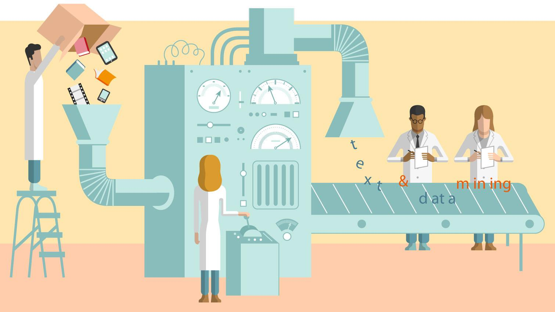
Melakukan ekstraksi untuk mendapatkan informasi penting yang sifatnya implisit dan sebelumnya tidak diketahui, dari suatu data (Witten et al., 2011)
Kegiatan yang meliputi pengumpulan, pemakaian data historis untuk menemukan keteraturan, pola dan hubungan dalam set data berukuran besar (Santosa, 2007)
DATA MINING?

Slide 7
Contoh Pemanfaatan DATA MINING…
Prediksi Kelulusan Mahasiswa
Profilling dan Prediksi Koruptor
Klasterisasi Tingkat Kemiskinan
Pola Asosiasi Data Transaksi
Profilling Wajib Pajak

Slide 8
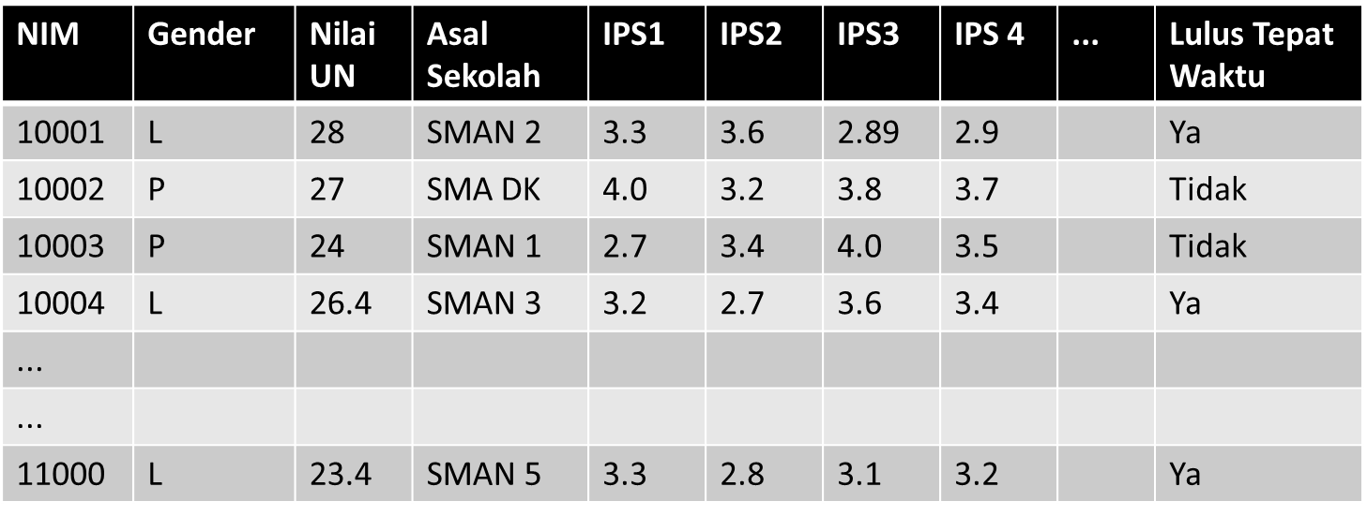
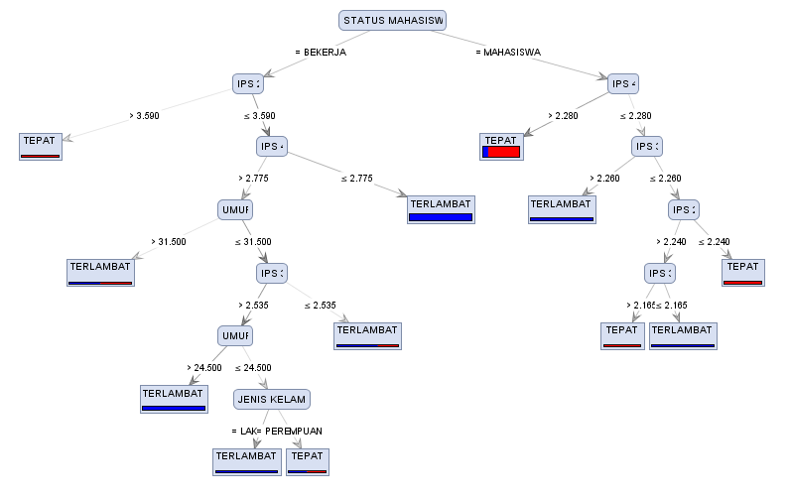
Prediksi Kelulusan Mahasiswa

Slide 9
Profiling dan Prediksi Koruptor
Aktivitas Penindakan
Prediksi dan klastering calon tersangka koruptor
Data
Pengetahuan
Asosiasi atribut tersangka koruptor
Data
Data
Data
Prediksi pencucian uang
Aktivitas Pencegahan
Estimasi jenis dan jumlah tahun hukuman

Slide 10
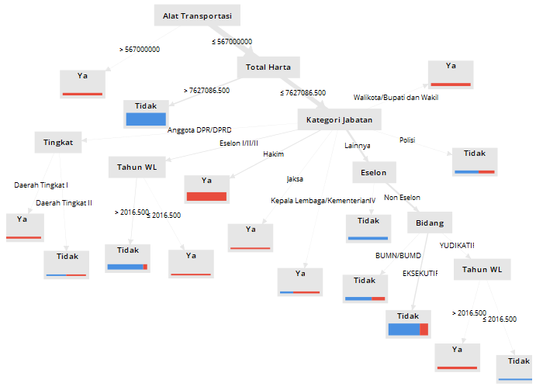
Pola Profil Tersangka Koruptor

Slide 11
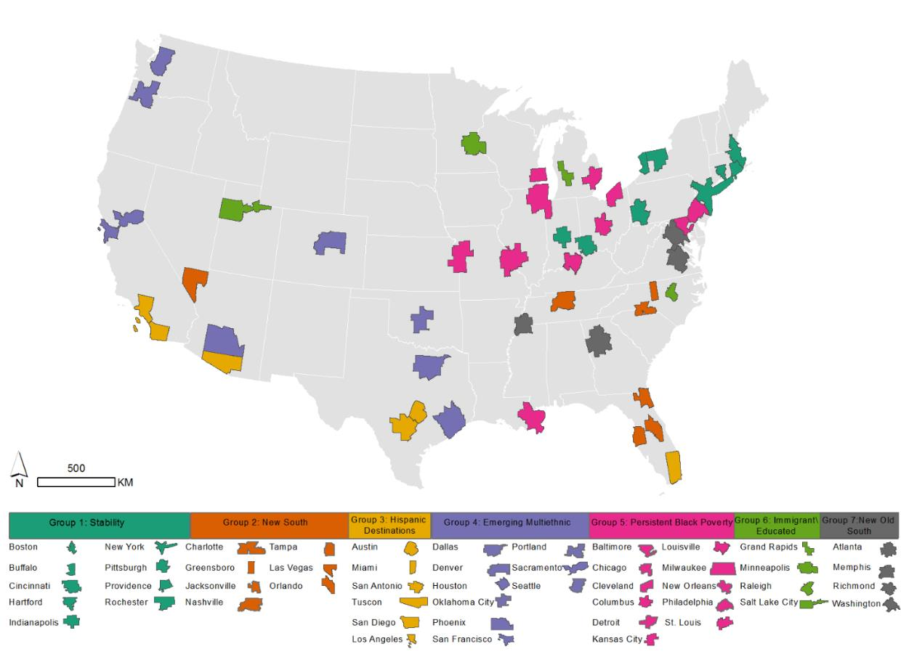
Klasterisasi Tingkat Kemiskinan

Slide 12
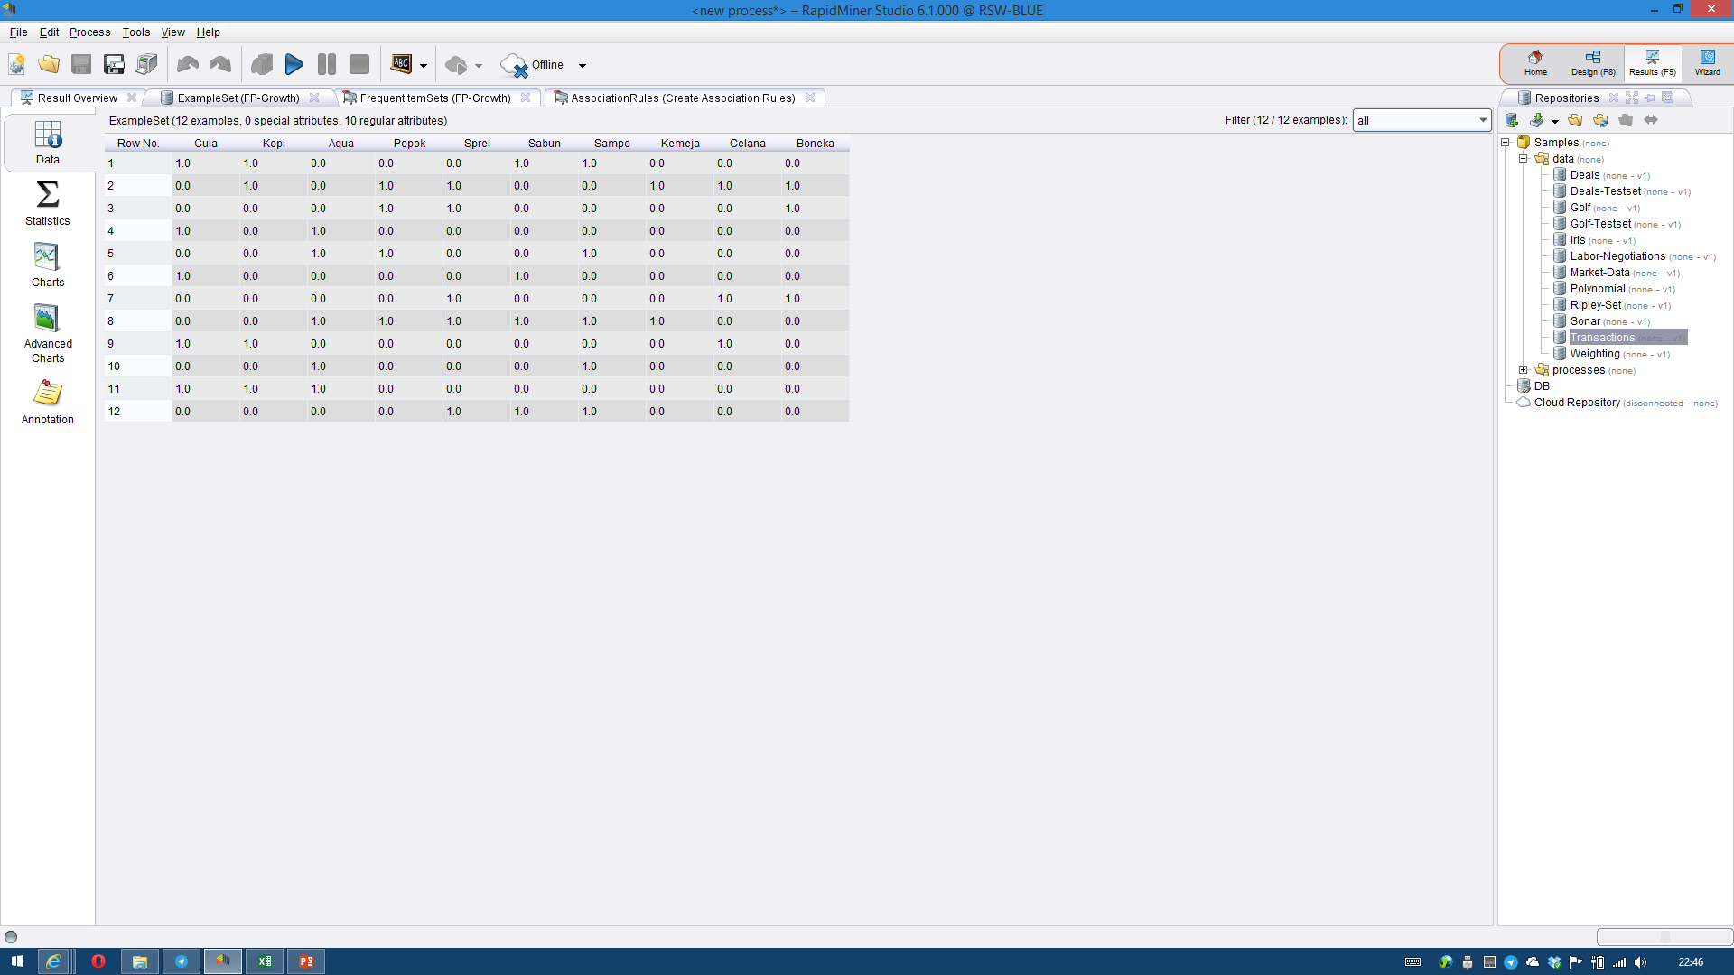
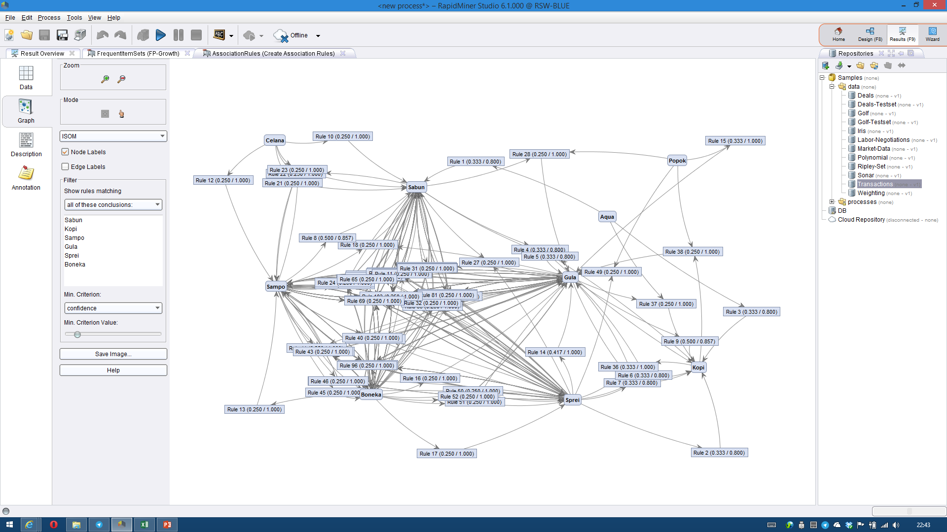
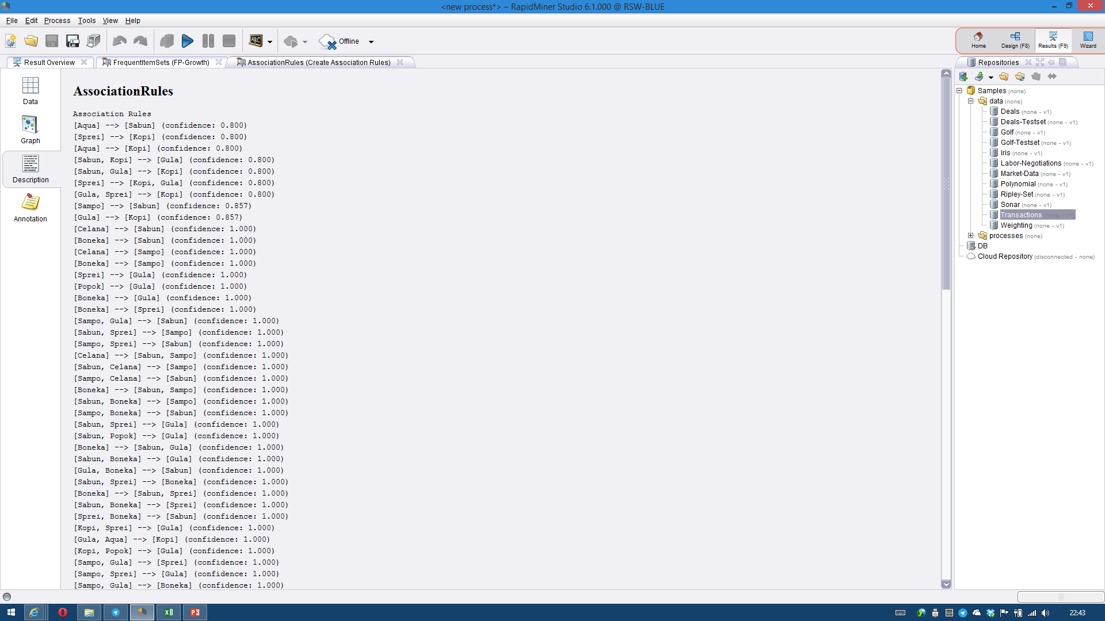
Pola Aturan Asosiasi dari Data Transaksi

Slide 13
Common Applications
Smart Applications
Sistem Informasi Akademik
Sistem Pencatatan Pemilu
Sistem Laporan Kekayaan Pejabat
Sistem Informasi DJP
Sistem Prediksi Kelulusan Mahasiswa
Sistem Prediksi Hasil Pemilu
Sistem Prediksi Koruptor
Sistem Profilling/Prediksi Wajib Pajak

Slide 14
Hubungan DATA MINING dengan Bidang Lain
Statistics
Machine Learning
Computing Algorithms
Pattern Recognition
Data Mining
Database Technology

Slide 15
PERAN DATA MINING
1. Estimasi
5. Asosiasi
2. Forecasting
Data Mining Roles
(Larose, 2005)
4. Klastering
3. Klasifikasi

Slide 16
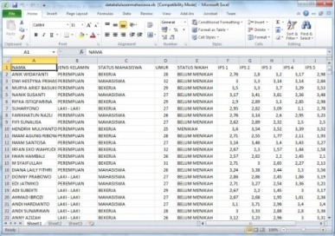
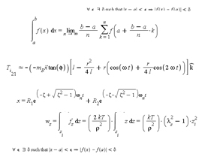
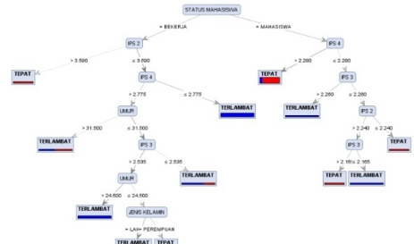
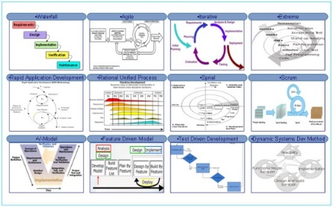
PROSES DATA MINING
1. Himpunan Data
(Pahami dan Persiapkan Data)
2. Metode Data Mining (Pilih Metode Sesuai Karakter Data)
3. Pengetahuan
(Pahami Model dan Pengetahuan yg Sesuai )
4. Evaluation
(Analisis Model dan Kinerja Metode)
DATA PREPROCESSING
Data Cleaning
Data Integration
Data Reduction
Data Transformation
MODELING
Estimation
Prediction
Classification
Clustering
Association
MODEL
Formula
Tree
Cluster
Rule
Correlation
KINERJA
Akurasi
Tingkat Error
Jumlah Cluster
MODEL
Atribute/Faktor
Korelasi
Bobot

Slide 17
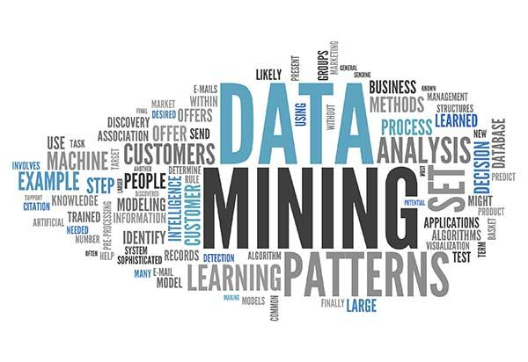
BAGAIMANA PRAKTIK dan SIMULASI dari DATA MINING…!!!

Slide 18





Aplikasi DATA MINING

Slide 19
Apa itu?
Perangkat lunak open source, untuk melakukan data analytics dan data mining dengan konsep visual programming
Cara Instalasi?
https://orangedatamining.com/download/
Download yang portable
Instalasi add ons (options 🡪 add-ons) sesuai kebutuhan
Tutorial?
https://orangedatamining.com/docs/

Slide 20
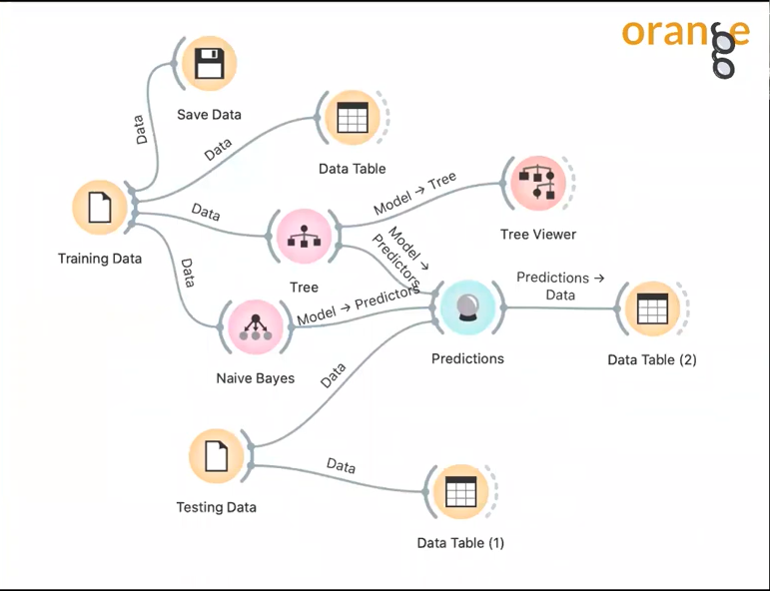
PREDIKSI DENGAN ORANGE

Slide 21
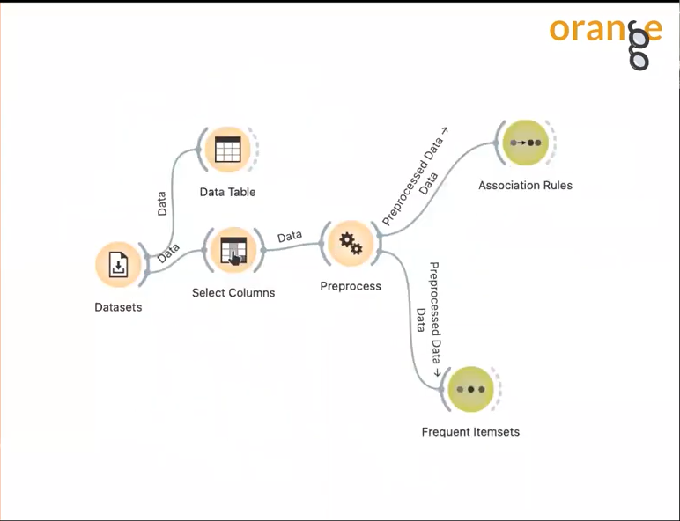
MARKET BASKET ANALYSIS

Slide 22
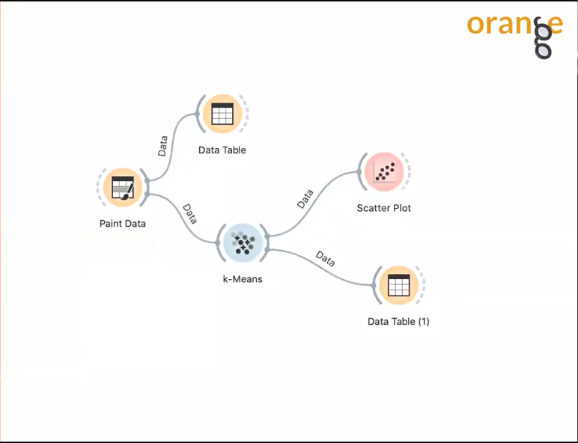
KLASTERISASI DENGAN ORANGE

Slide 23
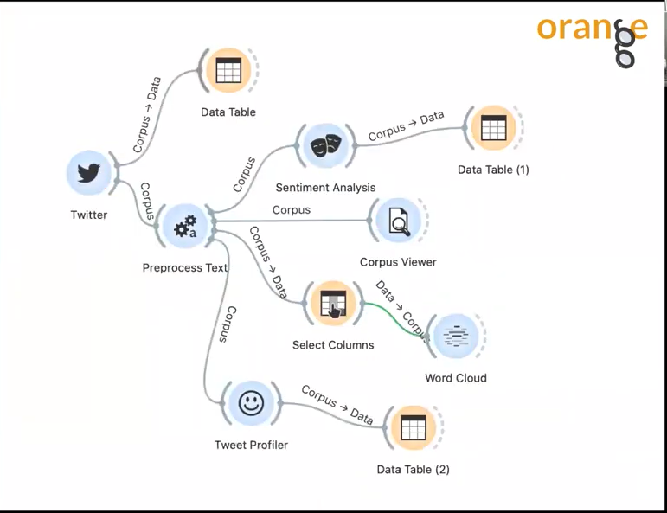
TWITTER DATA ANALYSIS

Slide 24
LET’S PRACTICE…!

Slide 25
Praktik bisa merujuk ke video youtube berikut pada menit ke 23:00 – 48:00 dan disimulasikan bersama mahasiswa.
https://www.youtube.com/watch?v=WOyfHJvq8_I
*slide ini bisa dihapus sebelum diberikan ke mahasiswa 😊

Slide 26
Referensi:
Infographic: Data Never Sleeps 9.0 https://www.domo.com/learn/infographic/data-never-sleeps-9
Larose, Daniel T. 2005. Discovering Knowledge in Data : An Introduction to Data Mining. John Willey & Sons, Inc
Universitas Pendidikan Ganesha. 2020, 5 July. Data Mining Tanpa Skill Coding Menggunakan Orange [video]. Youtube. https://www.youtube.com/watch?v=WOyfHJvq8_I
Wahono, R. S. (2020), Data Mining (https://romisatriawahono.net/dm/)

Slide 27


